Slide 1
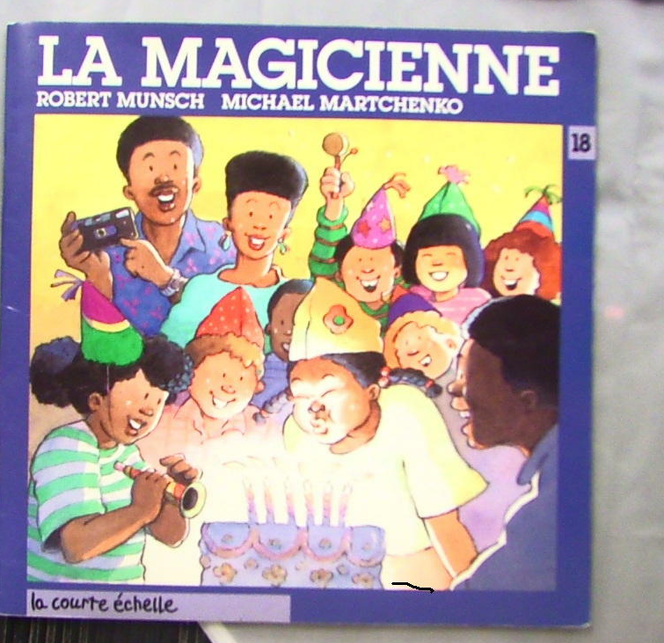
La magicienne
Robert Munsch

Slide 2
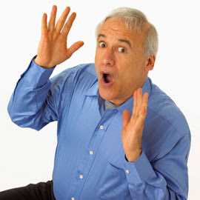
Introduction ce livre parle d‘une petite fille qui s’apelle zoe. c’est son anniversaire et elle fait des voeux bizarres.

Slide 3
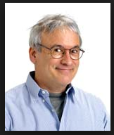
Mon opinion sur le livre est...
D’abord, ce livre est interessant et tres drole et aussi un peu bizarre parce que zoe fait des voeux bizarres. Tu ne peux pas imaginer tout ce qu’elle a dans la tete. Si tu lis ce livre tu decouvriras beaucoup de voeux tres droles que zoe veut.

Slide 4
D’abord, c’était l’anniversaire de Josiane sa maman a fait un gâteau avec des bougies. Elle fait un vœu pour avoir beaucoup de neige. Devine ce qui va se passer en plain été.
Ensuite, Ils ont dit fait un autre vœu très spécial. Si tu lis ce livre tu sauras ce qui se passe avec la neige.
Puis, elle a fait un autre gâteau et maman a dit de faire un vœu de beaucoup soleil devine quoi.

Slide 5
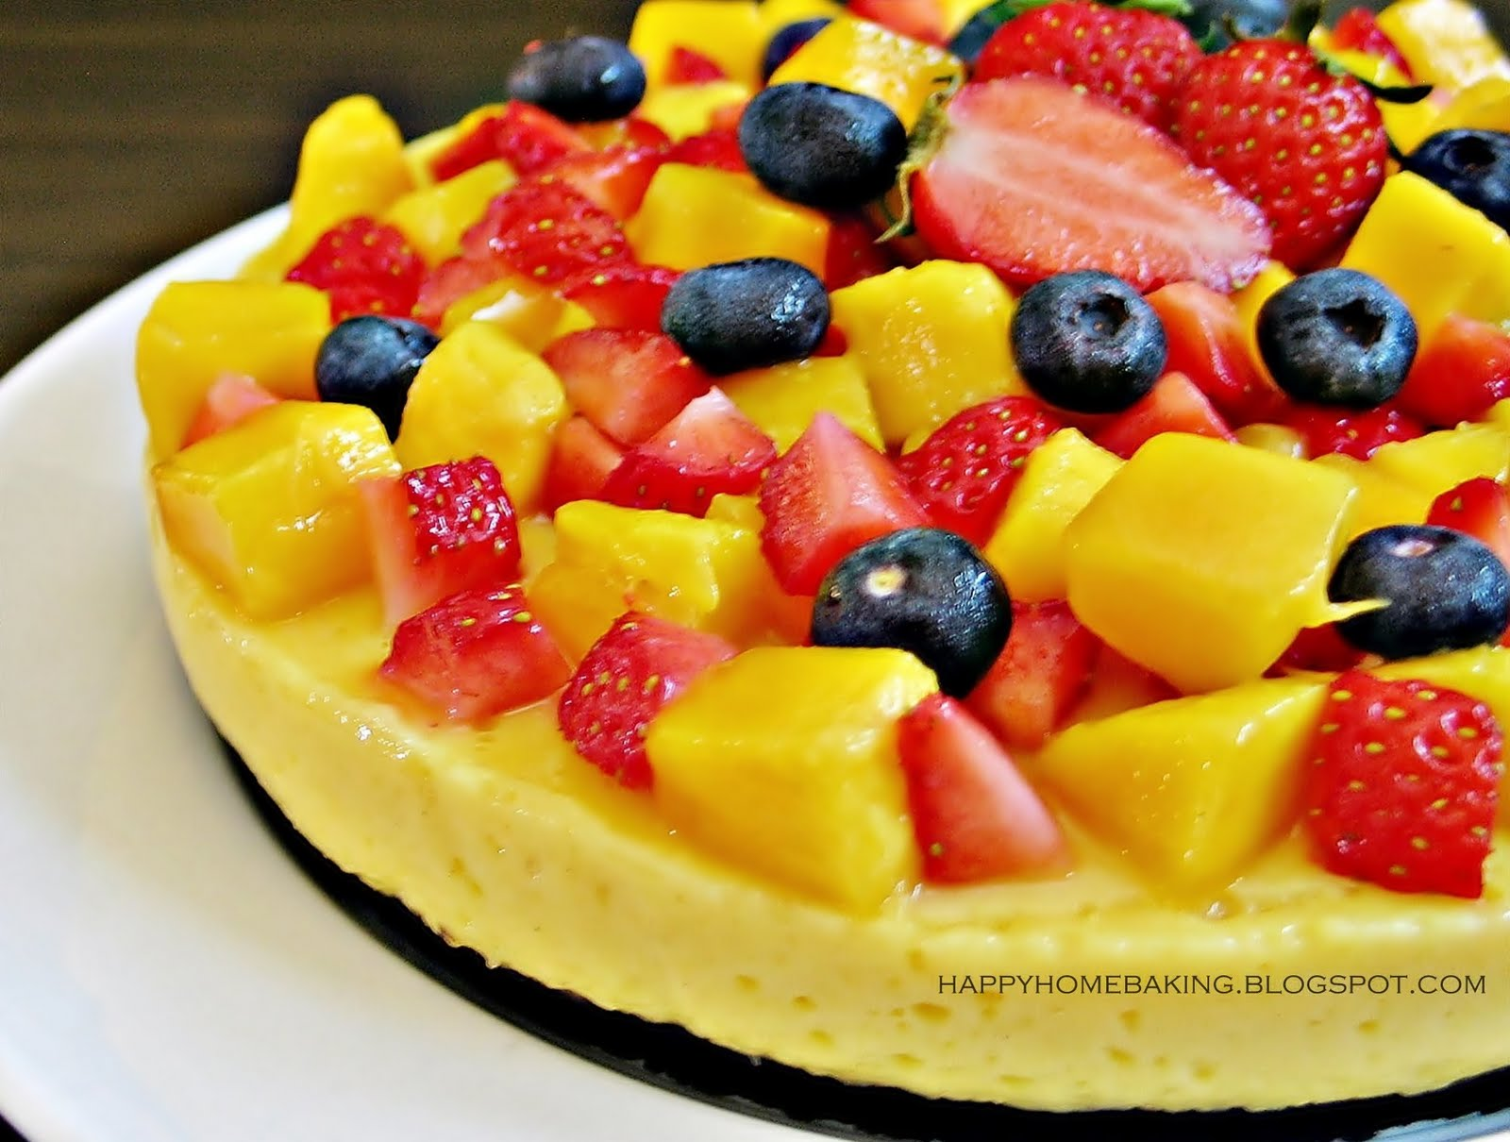
J’aime ce livre parce que il y a des droles d’aventures avec Zoe. Je te conseille de lire ce livre.

